Slide 1
Rélativité Restreinte

Slide 2
introduction

Slide 3
Invariance Galiléenne
Les lois de la méchanique sont indentiques dans des referentiels inértiels
Les referentiels inértiels sont en mouvement rectiligne uniforme les uns par rapport aux autres

Slide 4
Invariance galiléenne
Composition des vitesses: Point de vue O
V
W
O’
O’’
O

Slide 5
Invariance galiléenne
Composition des vitesses: point de vue O’
W+V
O’
O’’
V
O

Slide 6
Physique à l’aube du xx siècle

Slide 7
Grandes avancées theoriques
Théorie de la méchanique et gravitation universelle de Netwon
Equations de Maxwell pour l’electromagnetisme

Slide 8
… mais ça n’explique pas tout
Précession du périhélie de Mercure
Problème de l’atome
Nature de la lumière

Slide 9
… invariance galiléenne
Respectée par les lois de Newton
Mais pas par les équations de Maxwell, qui supposent une vitesse de la lumière constante

Slide 10
Précession du perihelie de Mercure
Pas explicable par la theorie de Newton
Recherche d’une planète, Vulcan, qui pourrait expliquer ce phénomene

Slide 11
L’atome
D’après les equations de Maxwell, les electrons devraient s’ecraser sur l’atome
Hors ce n’est pas le cas…

Slide 12
Nature de la lumière
Comportement ondulatoire et corpusculaire
Aberration de la lumière
Recherche de l’ether luminifère, milieu qui permetrait la propagation de la lumière en tant qu’onde

Slide 13
Experiènce de Michelson-Morley
Mesure de la diffèrence de vitesse de la lumière dans deux directions perpendiculaires
A six mois d’intervale

Slide 14
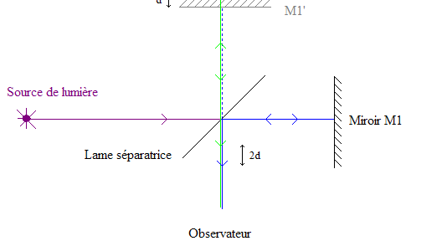
Experience de Michelson-Morley

Slide 16
Resultat
L’experience de Michelson-Morley ne detecte pas de difference dans la vitesse de la lumière
Pas de trace de la planète Vulcan

Slide 17
Tatonments
Hendrik Lorentz
Contraction réelle des longueurs pour expliquer résultat null de l’expérience de Michelson et Morley
Henri Poincaré
Invariance des equations de Maxwell par transformation de Lorentz
Pas de temps et espace absolu

Slide 18
Consolidation
1905 “De l’electrodynamique des corps en mouvement” Albert Einstein
2 postulats
Invariance des lois de la physique dans des referntiels intértiels
La vitesse de la lumière est la même dans tous les réferentiels intertiels

Slide 19
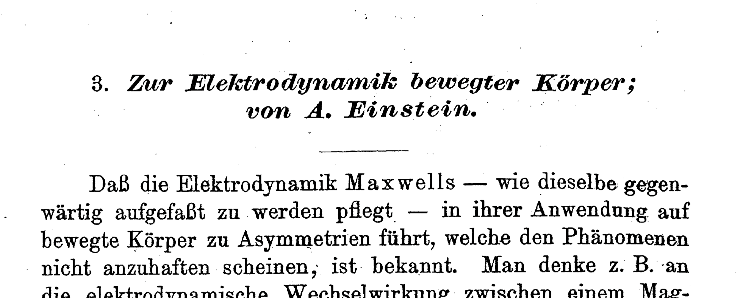

Slide 20
Mesure du temps
h
T=2h/c

Slide 21
Synchronisation horloges
??:??:??
4 sec
00:00:00
00:00:01
00:00:02
00:00:03
00:00:04

Slide 22
Synchronisation horloges
00:00:02
00:00:03
??:??:??
00:00:04
0
00:00:02
00:00:00
00:00:00
00:00:01
00:00:02
00:00:03
00:00:04

Slide 23
Espace et temps
21:15:00
21:15:00
21:15:00
Distance
21:15:00
21:15:00

Slide 24
Mesure du temps relative
V
T’=2h/c
O’
T=2h/c
O

Slide 25
Mesure du temps relative
Comment O voit l’horloge sur O’

Slide 26
Mesure du temps relative
Comment O voit l’horloge sur O’
h
T*v/2
H^2+(T*v/2)^2=c

Slide 27
Dilatation du temps

Slide 28
Relativité de la simultaneité
V

Slide 29
Mesure des longueurs relative

Slide 30
Mesure des longueurs

Slide 31
Transformée de Lorentz

Slide 32
Espace de Minkowski

Slide 33
Paradoxes
Paradoxe des jumeaux

